Slide 1
신세계 JAVA 백엔드
개발 8회차
5월 개인 프로젝트
발표자 류희용

Slide 2
목 차
1. 프로젝트 주제
2. 개발 전 구상
3. 적용기술 및 라이브러리
4. 샘플코드
5. 자체평가

Slide 3
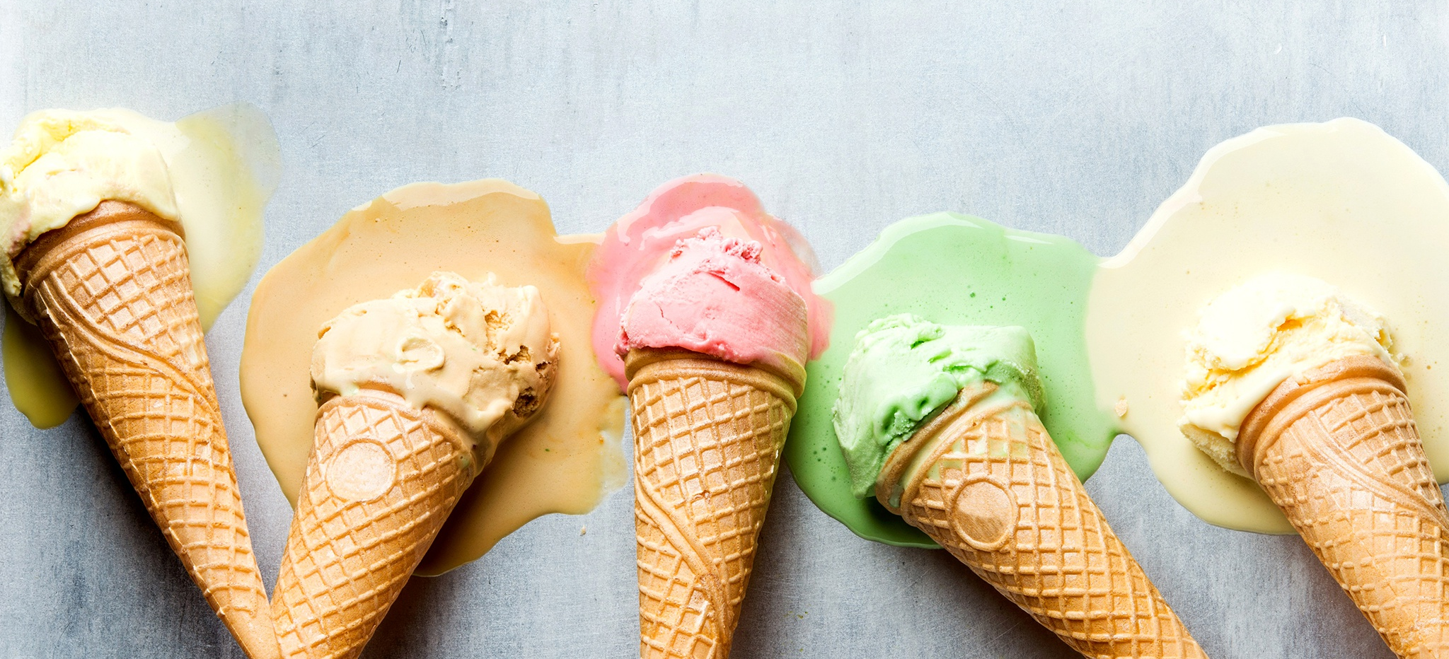
프로젝트 주제 아이스크림 배너 광고

Slide 4
개발 전 구상
구현 목표 1
이미지 반복 순환
텍스트 움직임 구현
드래그로 이미지 통제
구현 목표 2
화면,이미지 동적 출력
더블클릭 → 링크이동
개발 환경
JavaScript
(VS Code 활용)

Slide 5
적용 기술 및 라이브러리
적용 기술
Class 및 상속 활용
객체 리터럴 활용
배열 활용
호출 스케줄링 활용
이벤트 리스너 활용 (load이벤트, mouse이벤트, resize이벤트)
라이브러리
원본 파일
객체 리터럴
클래스
Index.html
iceCreamData.js
Corn.js
IceCream.js
Words.js
GameObject.js
상속

Slide 6
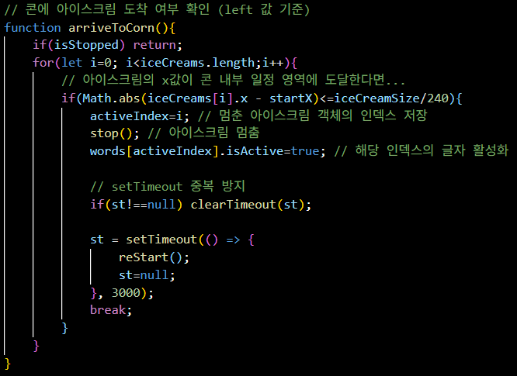
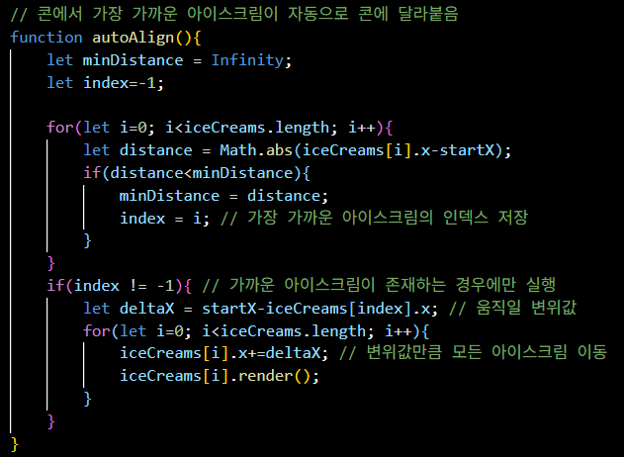
샘플 코드
특정 영역 도달 시 멈춤
+
일정 시간 지나 다시 움직임
최소값 발생 인덱스 찾아 저장하기

Slide 7


자체 평가
완성도 부족
- 기능 완성도 부족 : resize, 새로고침 오류, 자동정렬 오류
- 목표 기능 미구현 : 더블클릭 이벤트
아이디어 부족
- for문 과다 발생 : 여러 이미지 동시 움직임 통제 목적
- 목표 기능 미구현 : 더블클릭 이벤트
배운 내용 활용
- 클래스 생성자, 메서드, 객체 리터럴 사용
- 배열, 반복문, 조건문 반복 사용으로 사용법 숙달
- 논리값을 통해 여러 객체의 움직임 통제

Slide 8
감사합니다

